Slide 1
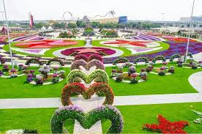
সুস্বাগতম

Slide 2

শিক্ষক পরিচিতিঃ-
মোঃ-আসফ-উদ-দৌলা (তপন)
প্রভাষক (যুক্তিবিদ্যা)
দাসপাড়া ডিগ্রি কলেজ
জোকাহাট,মান্দা,নওগাঁ

Slide 3
পাঠ পরিচিতঃ-
বিষয়ঃ- যুক্তিবিদ্যা (১ম পত্র)
শ্রেণিঃ- একাদশ সময়ঃ-৪৫ মিনিট
অধ্যায়ঃ-অষ্টম

Slide 4


Slide 5


Slide 6
ছবি প্রদর্শনের মাধ্যমে শিক্ষার্থীদের পূর্বজ্ঞান যাচাই করবো।

Slide 7


Slide 8
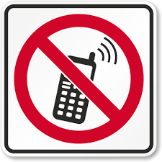

Slide 9
পাঠ ঘোষনাঃ-
প্রতীকী যুক্তিবিদ্যা ( Symbolic Logic)

Slide 10


Slide 11
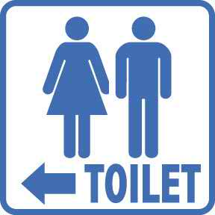

Slide 12
শিখনফলঃ-
১.প্রতীকের ধারনা ব্যাখ্যা করতে পারবে।
২. প্রতীক ও সংকেতের মধ্যে পার্থক্য নির্ণয় করতে পারবে।
৩. প্রতীকের উপযোগিতা লিখতে পারবে।

Slide 13
একক কাজঃ-
১.প্রতীক কাকে বলে ?

Slide 14
সমাধানঃ-
কোন কিছুকে নির্দেশ করার, বুঝার বা ব্যক্ত করার জন্য যে লিখিত বা কথিত চিহ্ন ব্যবহার করা হয় তাকে প্রতীক বলে। সাধারণভাবে প্রতীক হচ্ছে সংকেত বা চিহ্ন। যেমনঃ-কোন গাড়িতে লাল রঙের (+) চিহ্ন চিকিৎসার প্রতীক।

Slide 15
জোড়ায় কাজঃ-
১.প্রতীক ও সংকেতের মধ্যে পার্থক্য নির্ণয় করো।

Slide 16
সমাধানঃ-
সাধারণভাবে আমরা প্রতীক ও সংকেতকে সমার্থক বলে মনে করি। কিন্তু সূক্ষ্মভাবে বিশ্লেষণ করলে এদের মধ্যে কিছুটা পার্থক্য খুঁজে পাওয়া যায়। যেমনঃ-
১.কোন কিছুকে নির্দেশ করার, বুঝার বা ব্যক্ত করার জন্য যে লিখিত বা কথিত চিহ্ন ব্যবহার করা হয় তাকে প্রতীক বলে। অপরপক্ষে,যা কিছু প্রত্যক্ষ বা পরোক্ষভাবে অন্য কোন বিষয়কে সূচিত করে বা অন্য কোন বিষয়ের প্রতিনিধি হিসেবে কাজ করে তাকে সংকেত বলে।
২. প্রতীক সব সময়ই মানুষের ব্যবহার ও ব্যাখ্যার উপর নির্ভরশীল। আমরা যখন সচেতন ভাবে এবং ইচ্ছাকৃতভাবে কোন কিছুকে অন্য কোন কিছুর চিহ্ন হিসেবে ব্যবহার করি তখন তাকে প্রতীক বলে। আর সংকেত সব সময় আমাদের ব্যবহার বা ব্যাখ্যার উপর নির্ভর করে না।

Slide 17
সমাধানঃ-
৩.সব প্রতীককেই সংকেত বলা যায়, কিন্তু সব সংকেতকে প্রতীক বলা যায় না। শুধুমাত্র কৃত্রিম সংকেতই প্রতীক হওয়ার যোগ্য। অর্থাৎ যে সব সংকেতের অর্থ ও ব্যবহার পূর্ব হতেই স্থির হয়ে আছে তারাই প্রতীকের মর্যাদা পায়।
৪. সংকেতের সাথে সংশ্লিষ্ট বিষয়ের সরাসরি সম্পর্ক থাকে। কিন্তু প্রতীকের সাথে তার বিষয়ের সম্পর্ক সরাসরি নয়। প্রতীক বর্ণনার মাধ্যমে তার বিষয়ের সাথে যুক্ত হয়।

Slide 18
দলীয় কাজঃ-
১.সংকেত কাকে বলে ?
বহুনির্বাচনি প্রশ্নঃ-
১.যদি তুমি পড়াশুনা কর, তবে তুমি পাস করবে। এটি কোন বাক্য ?
(ক) সরল বাক্য (খ) নিরপেক্ষ বাক্য
(গ) প্রাকল্পিপ বাক্য (ঘ) বৈকল্পিপ বাক্য
২. লোকটি হয় সৎ, না হয় নির্বোধ। এটি কোন বাক্য ?
(ক)প্রাকল্পিপ বাক্য (খ) বৈকল্পিপ বাক্য
(গ) নিরপেক্ষ বাক্য (ঘ) সমমানিক বাক্য

Slide 19
সমাধানঃ-
যা কিছু প্রত্যক্ষ বা পরোক্ষভাবে অন্য কোন বিষয়কে সূচিত করে বা অন্য কোন বিষয়ের প্রতিনিধি হিসেবে কাজ করে তাকে সংকেত বলে। যেমনঃ- আকাশে লালচে ধূসর বর্ণের মেঘ ঝড়ের সংকেত। বহুনির্বাচনি প্রশ্নের সমাধানঃ-
(গ)প্রাকল্পিপ বাক্য
২.(খ) বৈকল্পিপ বাক্য

Slide 20
বাড়ির কাজঃ-
১. প্রতীকের উপযোগিতা আলোচনা করো।

Slide 21

সবাইকে ধন্যবাদ

